Slide 1
Медицинский аспект возникновения речевых нарушений
2012 год
Автор – составитель учитель-логопед высшей категории ГБОУ ЦПМСС Калининского района Санкт-Петербурга
Горемыкина Ирина Николаевна

Slide 2
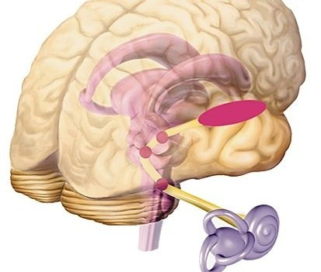
ПЕТЛЯ ГЕШЛЯ

Slide 3
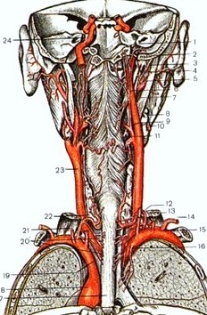
Позвоночные артерии

Slide 4
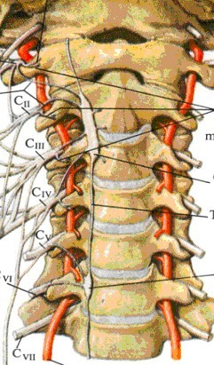
Позвоночные артерии

Slide 5
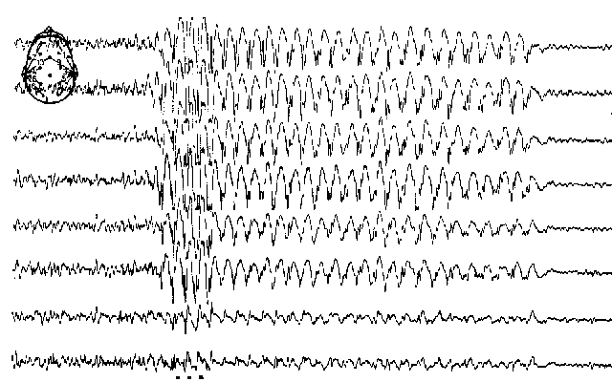
ЭЭГ вариант эпилептоидной формы без судорог

Slide 6
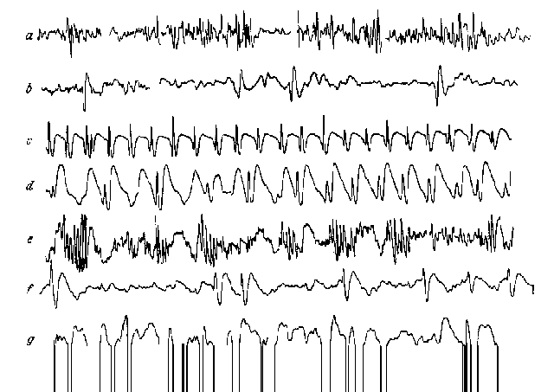
ЭЭГ нарушение всех биоритмов коры

Slide 7
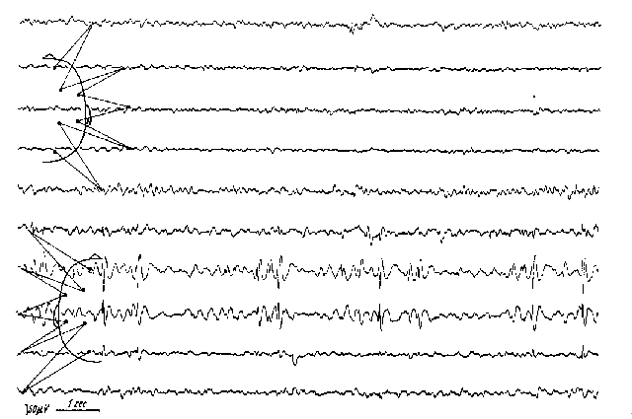
ЭЭГ с дезорганизацией биоритмов в левой лобно-височной области коры головного мозга

Slide 8
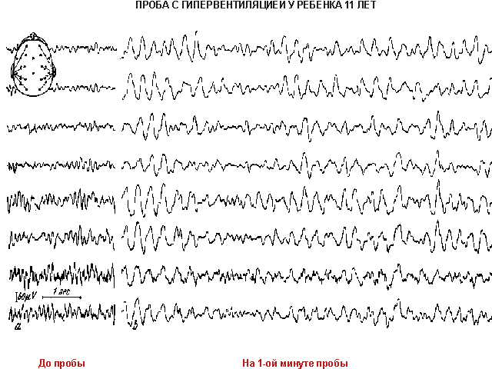
ЭЭГ с диффузными нарушениями мозга до пробы и с добавлением нагрузки

Slide 9
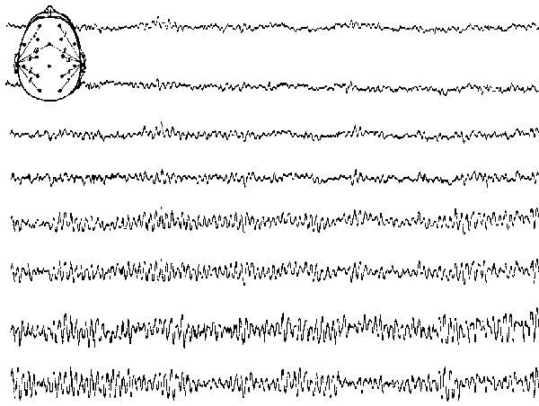
Вариант нормы ЭЭГ

Slide 10
ЭЭГ с диффузными нарушениями мозга до пробы и с добавлением нагрузки
Вариант нормы ЭЭГ

Slide 11
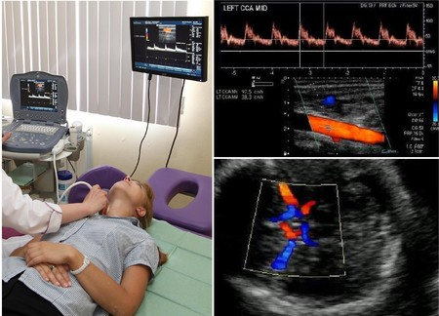
Допплерография (УЗДГ сосудов шеи и головного мозга)

Slide 12
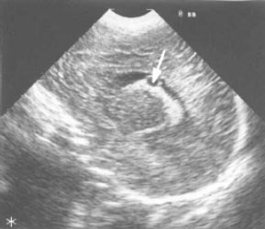
УЗИ головного мозга.Стрелка указывает на наличие кист.

Slide 13
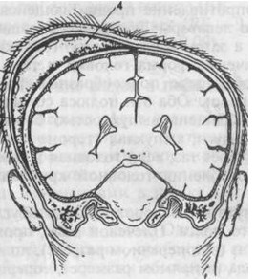
Левосторонняя кефалогематома

Slide 14
СПАСИБО ЗА ВНИМАНИЕ!

